Slide 1
AspectJ — Programação orientada a aspectos em Java
Sérgio Soares e Paulo Borba
Centro de Informática
Universidade Federal de Pernambuco

Slide 2
AOP — Aspect-oriented programming
Melhora a modularidade de crosscutting concerns
  distribuição, gerenciamento de dados, controle de concorrência, tratamento de exceções, logging, debugging, …
Auxilia separation of concerns
  Aumenta extensibilidade e reuso

Slide 3
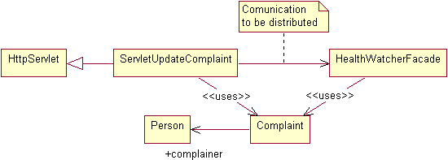
Disque Saúde local

Slide 4
Disque Saúde distribuído com RMI
public class Complaint implements java.io.Serializable {
private String description;
private Person complainer; ...
public Complaint(String description, Person complainer, ...) {
...
}
public String getDescription() {
return this.description;
}
public Person getComplainer() {
return this.complainer;
}
public void setDescription(String desc) {
this.description = desc;
}
public void setComplainer(Person complainer) {
this.complainer = complainer;
} ...
}
public class HealthWatcherFacade implements IFacade {
public void update(Complaint complaint)
throws TransactionException, RepositoryException,
ObjectNotFoundException, ObjectNotValidException {
...
}
public static void main(String[] args) {
try {
HealthWatcherFacade facade = HealthWatcherFacade.getInstance();
System.out.println("Creating RMI server...");
UnicastRemoteObject.exportObject(facade);
java.rmi.Naming.rebind("/HealthWatcher");
System.out.println("Server created and ready.");
}
catch (RemoteException rmiEx) {... }
catch (MalformedURLException rmiEx) { ...}
catch(Exception ex) {... }
}
}
public class ServletUpdateComplaintData extends HttpServlet {
private IFacade facade;
public void init(ServletConfig config) throws ServletException {
try {
facade = (IFacade) java.rmi.Naming.lookup("//HealthWatcher");
}
catch (java.rmi.RemoteException rmiEx) {...}
catch (java.rmi.NotBoundException rmiEx) {...}
catch (java.net.MalformedURLException rmiEx) {...}
}
public void doPost(HttpServletRequest request, HttpServletResponse response)
throws ServletException, IOException {
...
facade.update(complaint);
...
} ...
}
public class Person implements java.io.Serializable {
private String nome; ...
public Person(String nome, …) {
this.nome = nome; …
}
public String getNome() {
return nome;
} …
}
public interface IFacade extends java.rmi.Remote {
public void updateComplaint complaint)
throws TransactionException, RepositoryException,
ObjectNotFoundException, ObjectNotValidException,
RemoteException;
. . .
}
Código RMI é vermelho…

Slide 5
Implementação OO: problemas!
Tangled code (código entrelaçado)
  código de distribuição misturado com código de negócio
Spread code (código espalhado)
  código de distribuição em várias classes
  distribuição é um crosscutting concern
Difícil de manter e reusar
  mudanças no protocolo de distribuirão (RMI, CORBA, EJB ) são invasivas

Slide 6
Disque Saúde com AOP
public class Complaint {
private String description;
private Person complainer; ...
public Complaint(String description, Person complainer, ...) {
...
}
public String getDescription() {
return this.description;
}
public Person getComplainer() {
return this.complainer;
}
public void setDescription(String desc) {
this.description = desc;
}
public void setComplainer(Person complainer) {
this.complainer = complainer;
}
}
public class ServletUpdateComplaintData extends HttpServlet {
private HealthWatcherFacade facade;
public void init(ServletConfig config) throws ServletException {
try {
facade = HealthWatcherFacade.getInstance();
}
catch (Exception ex) {...}
}
public void doPost(HttpServletRequest request, HttpServletResponse response)
throws ServletException, IOException {
...
} ...
}
aspect DistributionAspect {
declare parents: HealthWatcherFacade implements IFacade;
declare parents: Complaint || Person implements java.io.Serializable;
public static void HealthWatcherFacade.main(String[] args) {
try {
HealthWatcherFacade facade = HealthWatcherFacade.getInstance();
System.out.println("Creating RMI server...");
UnicastRemoteObject.exportObject(facade);
java.rmi.Naming.rebind("/HealthWatcher");
System.out.println("Server created and ready.");
} catch (RemoteException rmiEx) {...}
catch (MalformedURLException rmiEx) {...}
catch(Exception ex) {...}
}
private IFacade remoteFacade;
pointcut facadeMethodsExecution():
within(HttpServlet+) && execution(* HealthWatcherFacade.*(..)) &&
this(HealthWatcherFacade);
before(): facadeMethodsExecution() { prepareFacade();}
private synchronized void prepareFacade() {
if (healthWatcher == null) {
try { remoteFacade = (IFacade) java.rmi.Naming.lookup("//HealthWatcher");
} catch (java.rmi.RemoteException rmiEx) {...}
catch (java.rmi.NotBoundException rmiEx) {...}
catch (java.net.MalformedURLException rmiEx) {...}
}
void around(Complaint complaint) throws TransactionException, RepositoryException
ObjectNotFoundException,ObjectNotValidException:
facadeRemoteExecutions() && args(complaint) &&
call(void update(Complaint)) {
try { remoteFacade.update(complaint);
} catch (RemoteException rmiEx) {...}
}
}
Sistema local
public class Person {
private String nome; ...
public Person(String nome, ...) {
this.matricula = matricula; ...
}
public String getNome() {
return nome;
} ...
}
Aspectos de
Distribuição para RMI
public interface IFacade extends java.rmi.Remote {
public void updateComplaint complaint)
throws TransactionException, RepositoryException,
ObjectNotFoundException, ObjectNotValidException,
RemoteException;
. . .
}
public class HealthWatcherFacade {
public void update(Complaint complaint)
throws TransactionException, RepositoryException,
ObjectNotFoundException, ObjectNotValidException {
...
}
}

Slide 7
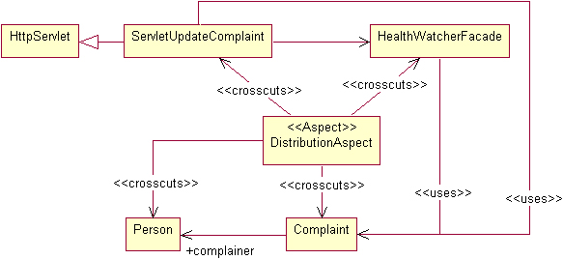
Disque Saúde com AOP

Slide 8
Implementação com AOP
Aumento em modularidade, reuso e extensibidade
  Mais unidades de código
  Mudanças no sistema local podem causar impacto nos aspectos de distribuição
Separation of concerns
  Relação entre os aspectos e o resto do sistema nem sempre é clara
Normalmente menos linhas de código
Encapsulation?

Slide 9
Weaving é usado para …
Compor o “núcleo” do sistema com os aspectos
Sistema original
chamadas locais entre A e B
Aspectos de
distribuição
A
B
Processo de
recomposição
Weaver
Sistema distribuído
chamadas remotas entre A e B
A
B
Protocolo de distribução

Slide 10
Composição nos join points
a method is called
and returns or throws
object A
a method is called
dispatch
and returns
or throws
object B
a method executes
dispatch
and returns or throws
Comportamento pode ser
alterado nos join points…
a method executes
and returns or throws

Slide 11
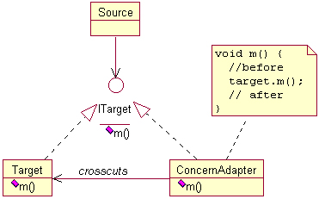
AOP ou um bom projeto OO?
Padrão de projeto Adapter

Slide 12
Com adaptadores…
Escrevemos mais código
A ligação entre o adaptador e o objeto adaptado
  é explicita e invasiva
  não altera o comportamento de chamadas internas para o objeto adaptado
  não tem acesso ao objeto fonte (source)
  pode ser modificado dinamicamente

Slide 13
Pointcuts especificam join points
Identificam joint points de um sistema
  chamadas e execuções de métodos (e construtores)
  acessos a atributos
  tratamento de exceções
  inicialização estática e dinâmica
  expõe o contexto nos join points
    argumentos de métodos, objetos alvo, atributos
Composição de joint points
  &&, || e !

Slide 14
AspectJ: identificando chamadas de métodos da fachada (servidor)
identifica código dentro da classe ...
nome do pointcut
pointcut facadeMethodsCall():
within(HttpServlet+) &&
call(* IFacade+.*(..));
identifica chamadas de …
qualquer método
com quaisquer argumentos

Slide 15
Advice especifica comportamento extra nos join points
Define código adicional que deve ser executado…
  before
  after
    after returning
    after throwing
  ou around
join points

Slide 16
AspectJ: antes (before) de chamar métodos da fachada
private IFacade remoteFacade;
before(): facadeMethodsCall() {
getRemoteInstance();
}
synchronized void getRemoteInstance() {...
remoteFacade =
(IFacade) java.rmi.Naming.lookup(...);
...}

Slide 17
AspectJ: transformando chamadas locais em remotas
void around(Complaint c) throws Ex1,…:
facadeMethodsCall() && args(c) &&
call(void update(Complaint))
{
try { remoteFacade.update(c);
} catch (RemoteException rmiEx) {...}
}
obtendo e utilizando
argumento de método
em um join point

Slide 18
Além de dynamic crosscutting com advice…
AspectJ suporta static crosscutting
  alterar relação de subtipo
  adicionar membros a classes
introductions

Slide 19
AspectJ: static crosscutting
declare parents:
HealthWatcherFacade implements IFacade;
declare parents: Complaint || Person
implements java.io.Serializable;
public static void
HealthWatcherFacade.main(String[] args){
try {...
java.rmi.Naming.rebind("/HW");
} catch ...
}
Adicionando o método main na classe fachada
Alterando a hierarquia de tipos

Slide 20
Mais construtores de AspectJ
target(<type name>)
  join points when the target object is an instance of <type name>
this(<type name>)
  join points when the executing object is an instance of <type name>
withincode(<method signature>)
  join points when the executing code belongs to a method or constructor specified by <method signature>

Slide 21
Mais construtores de AspectJ
cflow(<pointcut>)
  join points in the control flow of <pointcut>
get(<signature>) / set(<signature>)
  field access or assignment
declare soft: <type name>:<pointcut>;
  exception <type name> will be wrapped as an unchecked one, at any join point in <pointcut>

Slide 22
Aspecto de distribução em AspectJ
public aspect DistributionAspect {
declare parents: ...
private IFacade remoteFacade;
public static void
HealthWatcherFacade.main(String[] as)...
pointcut facadeMethodsCall(): ...
before(): facadeMethodsCall() ...
private synchronized void
getRemoteInstance() ...
void around(Complaint complaint) ...
}

Slide 23
Aspectos de desenvolvimento: debugging simples com AspectJ
public aspect DatabaseDebugging {
pointcut queryExecution(String sql):
call(* Statement.*(String)) &&
args(sql);
before(String sql): queryExecution(sql) {
System.out.println(sql);
}
}

Slide 24
AspectJ: pontos positivos
Útil para implementar distribuição, controle de concorrência, e persistência
Modularidade, reuso, e extensibilidade de software
Obliviousness
Suporte a desenvolvimento com IDEs
Produtividade
Separação na implementação e testes

Slide 25
Aspect: pontos negativos
Novo paradigma
  Relação entre classes e aspectos deve ser minimizada
Projeto da linguagem
  tratamento de exceções
  conflitos entre aspectos
Ambiente de desenvolvimento
Static weaving

